Slide 1
LỚP 10A8 CHÀO MỪNG QUÝ THẦY CÔ GIÁO

Slide 3
Câu 4
Câu 3
Câu 2
Câu 1
+2
+1,5
+1
+0,5

Slide 4
+0,5
Câu 1. Chọn khẳng định đúng trong các khẳng định sau
Hai vectơ được gọi là cùng phương nếu giá của chúng song song với nhau.
A.
Hai vectơ được gọi là cùng phương nếu giá của chúng song song hoặc trùng nhau.
B.
Hai vectơ được gọi là cùng phương nếu giá của chúng vuông góc với nhau.
Hai vectơ được gọi là cùng phương nếu giá của chúng trùng nhau.
D.
C.

Slide 5
+0,5
Câu 1. Chọn khẳng định đúng trong các khẳng định sau
Hai vectơ được gọi là cùng phương nếu giá của chúng song song với nhau.
A.
Hai vectơ được gọi là cùng phương nếu giá của chúng song song hoặc trùng nhau.
B.
Hai vectơ được gọi là cùng phương giá của chúng trùng nhau.
D
C.
Hai vectơ được gọi là cùng phương giá của chúng vuông góc với nhau.

Slide 6
Câu 4
Câu 3
Câu 2
Câu 1
+2
+1,5
+1
+0,5

Slide 7
+1
Câu 2. Điều kiện để hai vectơ $\vec{a}$ và $\vec{b}$ ($\vec{b}≠\vec{0}$) cùng phương với nhau là
$\vec{a}.\vec{b}=0.$
có một số k để $\vec{a}=k\vec{b}.$
A.
B.
có một số k để $k\vec{a}=\vec{0}$.
có một số k để $k\vec{b}=\overset{→}{0}$.
C.
D.

Slide 8
+1
Câu 2. Điều kiện để hai vectơ $\vec{a}$ và $\vec{b}$ ($\vec{b}≠\vec{0}$) cùng phương với nhau là
$$\vec{a}.\vec{b}=0.$$
có một số k để $\vec{a}=k\vec{b}.$
A.
B.
có một số k để $k\vec{a}=\vec{0}$.
có một số k để $k\vec{b}=\overset{→}{0}.$
C.
D.

Slide 9
Câu 4
Câu 3
Câu 2
Câu 1
+2
+1,5
+1
+0,5

Slide 10
+1,5
Câu 3. Cho hai vectơ $\vec{a}=(a_{1};a_{2})$ và $\vec{b}=\left(b_{1};b_{2}\right).$ Tìm mệnh đề đúng trong các mệnh đề sau
$$\vec{a}=\vec{b}⇔\left\{\begin{aligned}a_{1}=b_{2} \\ a_{2}=b_{1}\end{aligned}\right.$$
$$\vec{a}=\vec{b}⇔a_{1}b_{1}=a_{2}b_{2}$$
A.
B.
$$\vec{a}=\vec{b}⇔\left\{\begin{aligned}a_{1}=b_{1} \\ a_{2}=b_{2}\end{aligned}\right.$$
$$\vec{a}=\vec{b}⇔\left\{\begin{aligned}a_{1}=a_{2} \\ b_{1}=b_{2}\end{aligned}\right.$$
C.
D.

Slide 11
+1,5
Câu 3. Cho hai vectơ $\vec{a}=(a_{1};a_{2})$ và $\vec{b}=\left(b_{1};b_{2}\right).$ Tìm mệnh đề đúng trong các mệnh đề sau
$$\vec{a}=\vec{b}⇔\left\{\begin{aligned}a_{1}=b_{2} \\ a_{2}=b_{1}\end{aligned}\right.$$
$$\vec{a}=\vec{b}⇔a_{1}b_{1}=a_{2}b_{2}$$
A.
B.
$$\vec{a}=\vec{b}⇔\left\{\begin{aligned}a_{1}=b_{1} \\ a_{2}=b_{2}\end{aligned}\right.$$
$$\vec{a}=\vec{b}⇔\left\{\begin{aligned}a_{1}=a_{2} \\ b_{1}=b_{2}\end{aligned}\right.$$
C.
D.

Slide 12
Câu 4
Câu 3
Câu 2
Câu 1
+2
+1,5
+1
+0,5

Slide 13
+2
Câu 4. Cho hai điểm $A\left(2;3\right), B(−1;1)$. Tìm tọa độ của $\overset{→}{AB}.$
$$\overset{→}{AB}=\left(−3;2\right).$$
$$\overset{→}{AB}=\left(1;4\right).$$
A:
B:
$\overset{→}{AB}=(3;2)$.
$$\overset{→}{AB}=\left(−3;−2\right).$$
C:
D:

Slide 14
+2
Câu 4. Cho điểm $A\left(2;3\right), B(−1;1)$. Tìm tọa độ $\overset{→}{AB}.$
Question 3
$$\overset{→}{AB}=\left(−3;2\right).$$
$$\overset{→}{AB}=\left(1;4\right).$$
A:
B:
$$\overset{→}{AB}=\left(3;2\right).$$
$$\overset{→}{AB}=\left(−3;−2\right).$$
C:
D:

Slide 15
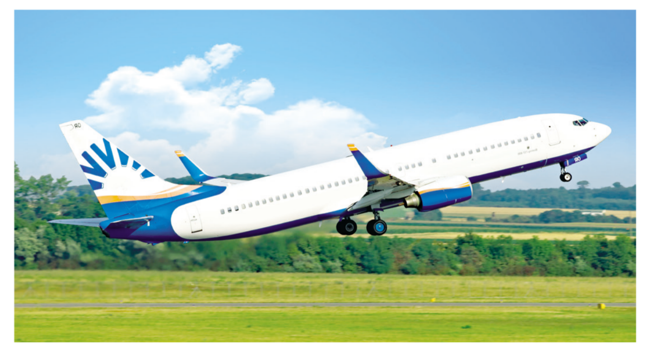
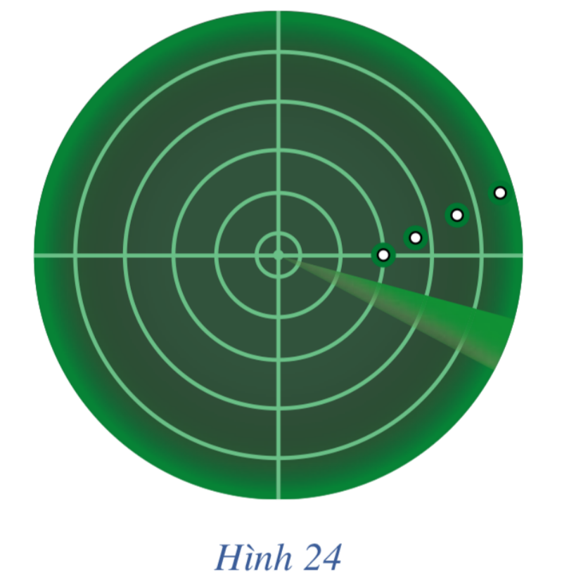
KHỞI ĐỘNG
Một máy bay cất cánh từ sân bay theo một đường thẳng nghiêng với phương nằm ngang một góc 20º, vận tốc cất cánh là 200 km/h. Hình 24 minh hoạ hình ảnh đường bay của máy bay trên màn hình ra đa của bộ phận không lưu. Để xác định vị trí của máy bay tại những thời điểm quan trọng (chẳng hạn: 30s, 60s, 90s, 120s ), người ta phải lập phương trình đường thẳng mô tả đường bay.
Làm thế nào để lập phương trình đường thẳng trong mặt phẳng toạ độ?

Slide 16
BÀI 3
PHƯƠNG TRÌNH ĐƯỜNG THẲNG

Slide 17
NỘI DUNG BÀI HỌC
01
02
03
Phương trình tham số của đường thẳng
Phương trình tổng quát của đường thẳng
Lập phương trình đường thẳng

Slide 18
01
Phương trình tham số của đường thẳng

Slide 19
1) Vectơ chỉ phương của đường thẳng:
y
∆
N
0
M
x
Kết luận
Vectơ được gọi là vectơ chỉ phương của đường thẳng nếu và giá của song song hoặc trùng với

Slide 20
y
∆
0
x
Nhận xét: Nếu u là vectơ chỉ phương của đt ∆ thì ku (k ≠ 0) cũng là vectơ chỉ phương của đt ∆
?
Vectơ
là vectơ chỉ phương của đt ∆ thì vectơ
có phải là VTCP của đt ∆ không ?

Slide 21
Một đường thẳng hoàn toàn được xác định nếu biết một điểm và một vectơ chỉ phương của đường thẳng đó

Slide 22
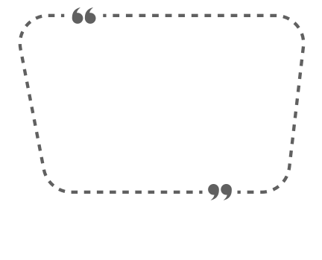
Nhận xét
+ Nếu $\vec{u}$ là một vectơ chỉ phương của $∆$ thì k$\vec{u} (k≠0)$ cũng là một vectơ chỉ phương của $∆$.
+ Một đường thẳng hoàn toàn được xác định khi biết một điểm và một vectơ chỉ phương của đường thẳng đó.

Slide 23
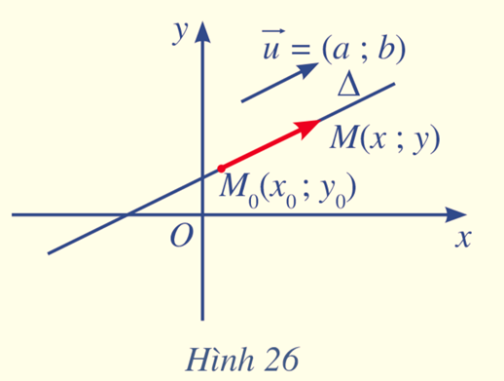
HĐ. Trong mặt phẳng toạ độ $Oxy$, cho đường thẳng $Δ$ đi qua điểm $M_{0}\left(x_{0};y_{0}\right)$ và có vectơ chỉ phương $\vec{u}=(a;b)$. Xét điểm $M(x;y)$ nằm trên $Δ$ a) Nhận xét về phương của hai vectơ $\vec{u}$ và $\vec{M_{0}M}$. b) Chứng minh có số thực $t$ sao cho $\vec{M_{0}M}=t\vec{u}$. c) Biểu diễn toạ độ của điểm $M$ qua toạ độ của điểm $M_{0}$ và toạ độ của vectơ chỉ phương $\vec{u}$.
Giải
a) Hai vectơ $\vec{u}$ và $\vec{M_{o}M}$ cùng phương với nhau.
b) Xét điểm $M(x;y)$ $∈$ $∆$. Vì $\vec{M_{o}M}$ cùng phương với $\vec{u}$ nên có số thực t sao cho $\vec{M_{o}M}=t\vec{u}$.

Slide 24
HĐ. Trong mặt phẳng toạ độ $Oxy$, cho đường thẳng $Δ$ đi qua điểm $M_{0}\left(x_{0};y_{0}\right)$ và có vectơ chỉ phương $\vec{u}=(a;b)$. Xét điểm $M(x;y)$ nằm trên $Δ$ a) Nhận xét về phương của hai vectơ $\vec{u}$ và $\vec{M_{0}M}$. b) Chứng minh có số thực $t$ sao cho $\vec{M_{0}M}=t\vec{u}$. c) Biểu diễn toạ độ của điểm $M$ qua toạ độ của điểm $M_{0}$ và toạ độ của vectơ chỉ phương $\vec{u}$.
c) Do $\vec{M_{o}M}=(x−x_{o};y−y_{o})$, $\vec{u}=(a;b)$ nên
$$\vec{M_{o}M}=t\vec{u}⟺\left\{\begin{aligned}x−x_{o}=at \\ y−y_{o}=bt\end{aligned}\right. ⟺\left\{\begin{aligned}x=x_{o}+at \\ y=y_{o}+bt \end{aligned}(I)\right.$$
Ngược lại, nếu điểm $M(x;y)$ trong mặt phẳng toạ độ thoả mãn hệ (I) thì $M(x;y)$ $∈∆$.

Slide 25
Kết luận
Hệ $\left\{\begin{aligned}x=x_{o}+at \\ y=y_{o}+bt \end{aligned}\right.$ (a² + b² > 0 và t là tham số) được gọi là phương trình tham số của đường thẳng $∆$ đi qua M₀(x₀ ; y₀) và nhận $\vec{u}=(a;b)$ làm vectơ chỉ phương.
Ví dụ 1:
Viết phương trình tham số của đường thẳng $Δ$ đi qua điểm $A(1;3)$ và có vectơ chỉ phương $\vec{u}=\left(2;5 \right)$.
Phương trình tham số của đường thẳng $Δ$ là:
$$\left\{\begin{matrix}x=1+2t \\ y=3+5t\end{matrix} ( t\right. l\text{à} tham s\text{ố}).$$

Slide 26
Ví dụ 2
Cho đường thẳng $Δ$ có phương trình tham số là $\left\{\begin{matrix}x=2+2t \\ y=−1+3t\end{matrix}\right.$.
Chỉ ra toạ độ một vectơ chỉ phương của $Δ$ và một điểm thuộc đường thẳng $Δ$.
Điểm $B\left(4;2\right)$có thuộc đường thẳng $Δ$ không ?
Giải:
Toạ độ của một vectơ chỉ phương của $Δ$ là $\vec{u}=(2;3)$. Ứng với $t=0$ ta có $\left\{\begin{matrix}x=2+2⋅0=2 \\ y=−1+3⋅0=−1\end{matrix}\right.$ Điểm A$(2;−1)$ thuộc đường thẳng $Δ$.
b) Thay điểm B(4; 2) vào đường thẳng $∆$ ta được:
$$\left\{\begin{aligned}4=2+2t \\ 2=−1+3t\end{aligned}\right. ⇔\left\{\begin{aligned}t=1 \\ t=1\end{aligned}⇔t=1\right.$$
Vậy B(4; 2) $∈∆.$

Slide 27
Nhận xét
Cho đường thẳng $∆$ có phương trình tham số là:
$\left\{\begin{aligned}x=x_{o}+at \\ y=y_{o}+bt \end{aligned}\right.$ (a² + b² > 0 và t là tham số)
+ Với mỗi giá trị cụ thể của t, ta xác định được một điểm trên đường thẳng $∆$. Ngược lại, với mỗi điểm trên đường thẳng $∆$, ta xác định được một giá trị cụ thể của t.
+ Vectơ $\vec{u}=\left(a;b\right)$ là một vectơ chỉ phương của $∆.$

Slide 28
Ví dụ 3
Cho đường thẳng $Δ$ có phương trình tham số $\left\{\begin{matrix}x=1−2t \\ y=−2+t\end{matrix}\right.$
a) Chỉ ra tọa độ của hai điểm thuộc đường thẳng $Δ$. b) Điếm nào trong các điểm $C(−1;−1)$ $D(1;3)$ thuộc đường thẳng $Δ$?
Giải:
a)
+ Chọn t = 0 ta có $\left\{\begin{aligned}x=1−2.0=1 \\ y=−2+1.0=−2\end{aligned}\right.$
Điểm A$(1;−2)$thuộc đường thẳng $Δ$
+ Chọn t = 1ta có
$\left\{\begin{aligned}x=1−2.1=−1 \\ y=−2+1.1=−1\end{aligned}\right.$
Điểm B$(−1;−1)$thuộc đường thẳng $Δ$

Slide 29
Cho đường thẳng $Δ$ có phương trình tham số $\left\{\begin{matrix}x=1−2t \\ y=−2+t\end{matrix}\right.$
a) Chỉ ra tọa độ của hai điểm thuộc đường thẳng $Δ$. b) Điếm nào trong các điểm $C(−1;−1),D(1;3)$ thuộc đường thẳng $Δ$?
Giải:
b) Thay tọa độ điểm $C(−1;−1)$ vào phương trình đường thẳng $∆$ ta được:
$$\left\{\begin{aligned}−1=1−2t \\ −1=−2+t\end{aligned}\right. ⇔\left\{\begin{aligned}t=1 \\ t=1\end{aligned}⇔t=1\right.$$
Vậy $C(−1;−1)∈∆.$
Thay toạ độ điểm $D(1;3)$ vào phương trình đường thẳng $∆$ ta được:
$\left\{\begin{aligned}1=1−2t \\ 3=−2+t\end{aligned}\right. ⇔\left\{\begin{aligned}t=0 \\ t=5\end{aligned}\right.$ (vô nghiệm)
Vậy $D(1;3)$ $∉∆$

Slide 30
LUYỆN TẬP

Slide 31
a) Đường thẳng d đi qua điểm A( 2;5) và có VTCP
Bài 1: Lập phương trình tham số của đường thẳng d trong các trường hợp sau
b) Đường thẳng đi qua 2 điểm

Slide 32
a) Đường thẳng đi qua điểm
A( 2;5) và có VTCP
Giải
PTTS của đường thẳng d là $\left\{\begin{matrix}x=2+3t \\ y=5−7t\end{matrix}\right.$

Slide 33
b) Viết PTTS của đường thẳng đi qua 2 điểm
Giải
VTCP của đường thẳng d là
PTTS của đường thẳng là $\left\{\begin{matrix}x=1+t \\ y=3−4t\end{matrix}\right.$
B
A

Slide 34
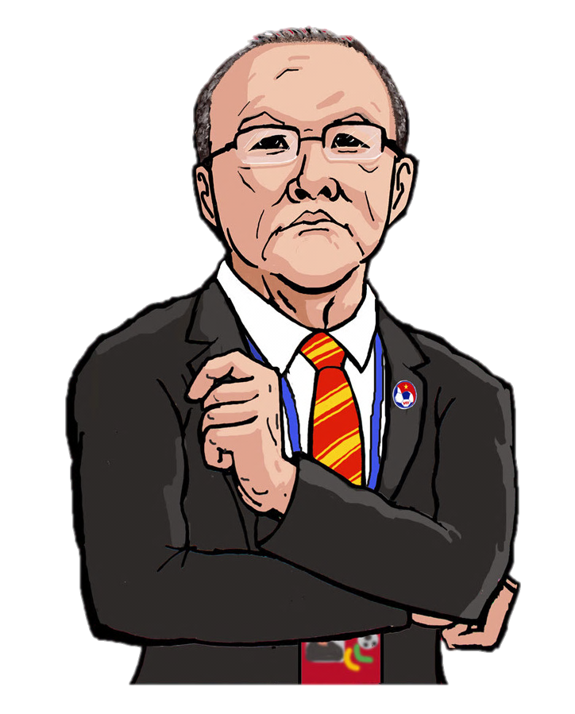
VIỆT NAM VÔ ĐỊCH
EM TẬP LÀM THỦ MÔN

Slide 35
Câu 1. Xác định một vectơ chỉ phương của đường thẳng đi qua 2 điểm A(1;2)
Và B(2;5) .
A. $\vec{u}=(1;3)$
B. $\vec{u}=(1;−3)$
C. $\vec{u}=(1;−3)$
D. $\vec{u}=(3;2)$.

Slide 36
Câu 2. Cho đường thẳng $Δ:\left\{\begin{matrix}x=3−t \\ y=4+2t\end{matrix}\right.$. Vectơ nào dưới đây là một vectơ chỉ phương của ∆?
A. $\vec{u_{1}}=(3;4)$
B. $\vec{u_{2}}=(−2;1)$
C. $\vec{u_{3}}=(−1;2)$
D. $\vec{u_{4}}=(−2;−1)$

Slide 37
Câu 3. Cho đường thẳng $Δ:\left\{\begin{matrix}x=2−5t \\ y=−1+3t\end{matrix}\right.$. Trong các điểm có tọa đô dưới đây, điểm nào nằm trên đường thẳng $Δ?$
A. (- 3; - 2)
B. (2; - 1)
C. (- 2; 1)
D. (- 5; 3).

Slide 38
Câu 4. Phương trình tham số của đường thẳng đi qua điểm A(1;2) và nhận
làm VTCP
A. $\left\{\begin{matrix}x=1−2t \\ y=2+3t\end{matrix}\right.$
B. $\left\{\begin{matrix}x=1+2t \\ y=2+3t\end{matrix}\right.$
C. $\left\{\begin{matrix}x=2+t \\ y=3+2t\end{matrix}\right.$
D. $\left\{\begin{matrix}x=1+2t \\ y=2−3t\end{matrix}\right.$

Slide 39
Câu 5. Cho PTTQ của đường thẳng $Δ:\left\{\begin{matrix}x=2+2t \\ y=3−5t\end{matrix}\right.$. Với t=1 ta có điểm nào sau đây thuộc đường thẳng ∆?
A. (2;-5)
B. (0;-2)
C. (4;2)
D. (4;-2).

Slide 40
VẬN DỤNG

Slide 41
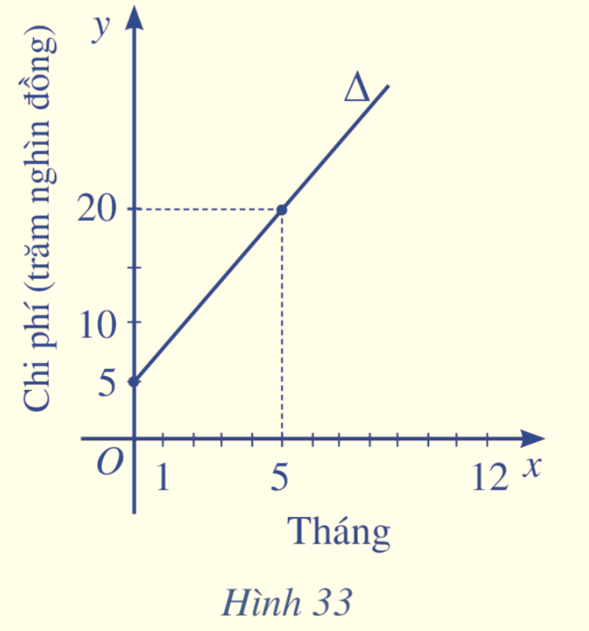
Một hộ gia đình muốn sử dụng dịch vụ Internet thì phải trả chi phí lắp đặt và tiền cước sử dụng.Đường thẳng $Δ$ ở Hình 33 biểu thị tổng chi phí lắp đặt và tiền cước sử dụng dịch vụ Internet (đơn vị: trăm nghìn đồng) theo thời gian của một gia đình (đơn vị: tháng). Tính chi phí lắp đặt ban đầu và tiền cước sử dụng Internet trong 12 tháng đầu tiên.

Slide 42
Giải
Đường thẳng $Δ$ đi qua hai điểm lần lượt có toạ độ $(0;5)$ và $(5;20)$ nên $Δ$ có phương trình là:
$\left\{\begin{matrix}x=5t \\ y=5+15t\end{matrix}\right.$
+Thời điểm $x=0$ cho biết mức phí ban đầu lắp đặt Internet. Khi $x=0$ thì $y=5$.
Vì vậy chi phí lắp đặt ban đầu là 500.000 đồng.
+12 tháng đầu tiên ứng với $x=12$ .
Do đó $t=$ $\frac{12}{5}$ nên $y=5+15.\frac{12}{5}$ $=41$
Vậy tiền cước sử dụng Internet trong 12 tháng đầu tiên là 4.100.000 đồng.

Slide 43
HƯỚNG DẪN VỀ NHÀ
Ghi nhớ kiến thức trong tiết học.
Chuẩn bị bài mới “ Phương trình tổng quát của đường thẳng và lập phương trình đường thẳng. ”

